Slide 1
Mövzunu hazırladı: Ayaz Dərgahlı, Kamran Qasımov, Elgiz İsmayılov və Kənan Hüseynli
Fənni tədris edən: Bəxtiyar Nəsibov
Fənn: Müasir informasiya sistemlərinin analizi və modelləşmə
Mövzu: Delivery App

Slide 2
Vision Statement
Təqdimatımızın əsas hissəsi, müştərilərə məhsulları mağazalardan və ya restoranlardan götürən və onları çatdıran, alış-verişi rahat edən kuryerlər tərəfindən istifadə olunan çatdırılma proyektinin əsas hissəsidir. Gündən-günə daha çox iş internetin köməyi ilə yerinə yetirilir. Bu proyektdə, onlayn alış-veriş xidmətləri təmin edən şirkətin əsas funksiyalarının mobil tətbiq ilə necə icra olunmasını izah edəcəyik.
Bu layihənin Vision Statement-i üçün yemək çatdırılması ilə bağlı izahatlar aşağıdakı kimidir:
Layihəmizin Vision Statement-i, kuryeleri, müştəriləri və satış nümayəndələrini bir-biri ilə əlaqələndirən, insanların yemək təcrübəsini dəyişdirən səmərəli və sansız bir yemək çatdırılma ekosistemi yaratmaq istəyirik. Yenilikçi mobil tətbiqlərimiz vasitəsilə, müştərilərə geniş yemək seçimlərinə asanlıqla müraciət etmək imkanı verərək onların həyatını asanlaşdırmağa çalışırıq. Kuryelerə sifarişləri effektiv şəkildə çatdırmaq, satış nümayəndələrinin işlərini dəstəkləmək üçün isə birbaşa onlara xidmət edən fərqli bir tətbiq yaradırıq.
Texnologiyalardan və restoranlarla sıx iş birliyi qurmaqla, yemək çatdırılma təcrübəsini daha da yaxşılaşdırmağa çalışırıq. Müştərilərin xoşbəxtliyini təmin etmək, effektiv iş əməliyyatlarını həyata keçirmək və bütün tərəfdaşlar üçün sürətli böyümə qazanmaq istəyirik. Mükəmməl xidmət təqdim edən və insanların mətbəx incəsənətinə olan bağlılığı ilə tanınan, lider yemək çatdırılma həllimiz olmaq üçün çalışırıq.

Slide 3
Vision Statement
Vizyonumuz, insanların kulinariya həzzində yenililik qazandıran, xidmətimizin istedadı, təhlükəsizliyi və innovasiyalarla tanınan, yemək çatdırılma sahəsində lider bir şirkət yaratmaqdır. Hədəfimiz, insanlara yemək alma və çatdırılmasında təcrübəni dəyişdirməklə, həyatlarını daha rahat və zövqlü etməklərinə kömək etməkdir. Biz, yenilikçi tətbiqlərimiz və effektiv iş proseslərimiz vasitəsilə müştərilərə səmərəli, təhlükəsiz və keyfiyyətli yemək çatdırma xidməti təmin etməyə çalışırıq. Böyük bir istedad və sahibkarlıqla, yüksək keyfiyyət standartlarımızı qoruyaraq, müştərilərimizin etibarını qazanmağa çalışırıq.
Bizim üçün ən vacib şey, müştərilərimizin məmnuniyyətidir. Bu məqsədə nail olmaq üçün, iş proseslərimizdə və tətbiqlərimizdə daim inkişaf və yeniliyə açıq oluruq. Satış nümayəndələrimizə və kuryelerimizə dəyər verir, onları müştərilərimizlə əlaqələndirən güclü bir bağ yaratmağa çalışırıq. Biz, yemək çatdırılma sahəsində standartları təyin edən bir lider olmağa müraciət edirik və insanlara unudulmaz yemək təcrübələri təmin etməyə çalışırıq. Müştərilərimizə və tərəfdaşlarımıza təşəkkür edirik ki, bizə bu uğur yolunda dəstək olurlar.

Slide 4
Vision Statement
Proyekt üçün 3 tətbiq nəzərdən keçirilmişdir. Bu tətbiqlər müştəri, satıcı və kuryerlər üçün olan tətbiqlərdir. Adından da aydın olacağı kimi, müştəri tərəfdəki tətbiq müştərilər üçündür. Bu tətbiq məhsulların qiymətləri, kuryer şirkətinin əməkdaşlıq etdiyi bütün mağazaları - marketləri, aptekləri və s. - ehtiva edir. Bu tətbiq vasitəsilə müştərilər istədikləri məhsulu seçə bilər, səbətə əlavə edərək kartları ilə ödəyə bilərlər. Bu tətbiq hər kəsin telefonu internet olduğu təqdirdə əlçatan olur. Satıcı tərəfdəki tətbiqdə, istifadəçinin işlədiyi yeganə mağaza və bu mağazaya edilən sifarişlər var. Beləliklə, istifadəçi, yəni işçi bu tətbiq vasitəsilə sifarişləri tərtib edir. Üçüncü növ tətbiq kuryer şirkətinin işçiləri tərəfindən istifadə edilir və onlar ünvanları və sifariş vaxtlarını alırlar. Son iki növ tətbiq yalnız xüsusi bir istifadəçi qrupuna açıq olaraq çalışır. Texniki xüsusiyyətlərdən danışdıqdan sonra, onun digər üstünlükləri haqqında danışaq. Müştəri tərəfdəki tətbiq vasitəsilə müştərilər hər hansı bir mağazadan hər hansı bir məhsul, restoranlardan yeməklər və xüsusilə də telefonları ilə apteklərdən dərman ala bilərlər. Digər yandan, mağaza şirkətləri tətbiqə məhsullarını yükləyərək asanlıqla sata ya da təqdim edə bilərlər.
Hər layihə bir işi asanlaşdırmaq üçün başlanır, bu səbəbdən özünə xas müstəsnalılığı olmalıdır. Bir çox üstünlüklərinə baxmayaraq, hər bir layihənin ortaya çıxardığı məhsulun bir neçə mənfi cəhəti olur, daha doğrusu, mənfi cəhətləri zamanla üzə çıxır. Hər bir şirkət bunların fərqliliyindən xəbərdar olmalıdır və mümkünsə onların həllinə çalışmalıdır. Növbəti hissədə, sistemin tələb formunu sadəcə izah edəcəyik və həmin sistemlərin müsbət tərəfləri və əməliyyat prosesləri haqqında danışacağıq.

Slide 5
Vision Statement
Layihəmizin Vision Statement-i, müştərilərin sevimli restoranlardan yemək sifariş etmək və onu öz evlərinə çatdırmaq üçün asan və rahat bir platform təmin etməklə yemək çatdırma sənayesini inkişaf etdirməkdir. Biz, insanların mobil cihazlarında sadəcə bir neçə toxunuşla geniş bir yemək çeşidindən zövq ala biləcəyi bir gələcəyi təsəvvür edirik. Bu, insanların yemək təcrübələrini yaxşılaşdırmaq və onlara əsaslı vaxt qazandırmaq məqsədi ilə birlikdədir.
Bu Vision Statement, yemək çatdırma layihəmizin hədəflərini və ideallarını ifadə edir və müştərilərə təşəkkür edərək onların həyatını daha rahat və zövqlü etməyə kömək etməyə çalışdığımızı bildirir. Yemək sifarişi proyektimizdə ən müştəri-mərkəzli onlayn platforma çevrilmək, müştərilər üçün ən geniş çeşidli və ləzzətli yeməkləri seçib sifariş etmə imkanı təqdim etmək, onlara rahatlıq, seçim imkanı və gözəl bir yemək təcrübəsi yaşatmaq.

Slide 6
Business Canvas
Ərzaq çatdırılması üçün təqdim etdiyimiz Biznes Canvas (İş Xəritəsi) aşağıdakı mənbələrdən ibarətdir:
1) Əsas partnyorlar: Yerli restoranlar, çatdırılma xidməti təchizatçıları, ödəniş gateway-ləri, marketinq agentlikləri.
2) Əsas fəaliyyətlər: Platformanın inkişafı və idarə edilməsi, partnyorluq qurmaq, marketinq və reklam fəaliyyətləri, lojistik və çatdırılma əməliyyatlarının idarə edilməsi.
3) Əsas resurslar: Texniki infrastruktur, çatdırılma imkanları, peşəkar inkişaf komandası, müştəri dəstək personalı.
4) Dəyər təklifi: Asan və effektiv yemək çatdırılması, geniş restoran seçimi, problemsiz istifadə təcrübəsi, təhlükəsiz və güvənilir ödəniş variantları.
5) Müştəri segmentləri: Sahibkarlar, ailələr, tələbələr, yemək sevərlər.
6) Müştəri əlaqələri: İstifadəçi dostu interfeys, şəxsi məsləhətlər, cavab verməyə hazır müştəri dəstək funksiyası.
7) Kanallar: Mobil və veb tətbiqlər, sosial media marketinqi, yerli restoranlar və çatdırılma xidmətləri ilə partnyorluqlar.
8) Xərclər strukturu: Texnologiya inkişafı və idarəetmə xərcləri, marketinq və reklam xərcləri, əməliyyat və lojistik xərcləri.
9) Gəlir mənbələri: Restoran partnyorlarının komissiyası, çatdırılma haqqı, premium abunəçilik planları, reklam və təşviq xidmətləri.

Slide 7
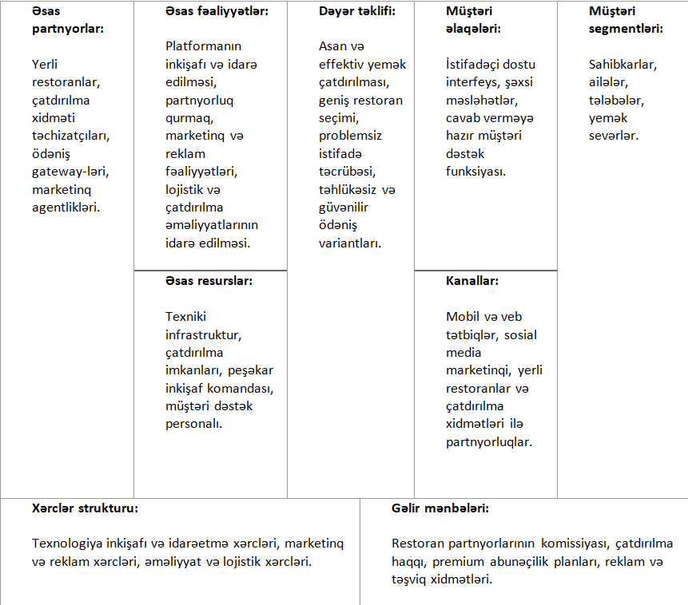
Business Canvas

Slide 8
Business Canvas
Bu Biznes Canvas modeli, yeni layihəmizi olaraq yemək çatdırma sahəsində müştərilərə asan və təhlükəsiz xidmət verəcək proyektimizdəki planlarımızı və strateji yönəlmələrimizi təsvir edir. Biz müştərilərimizin iştahla yeyəcəkləri yeməkləri onlara keyfiyyətli bir yemək təcrübəsi yaşatmaq surətliylə səmərəli bir platforma hazırlayaraq həyata keçirmək istəyirik.

Slide 9
Features of the your product
Biznesinizin məhsullarının xüsusiyyətlərini aşağıda təqdim edirəm:
1) Restoran Axtarışı: İstifadəçilərə bölgəyə və məhsul növünə əsaslanan restoranları axtarmaq imkanı verir.
2) Sifariş Verilməsi: İstifadəçilərə platform üzərindən restoran menyularından sifariş vermək imkanı təqdim edir.
3) Sifarişin İzlənməsi: İstifadəçilərə canlı olaraq sifarişlərinin necə hazırlandığını və çatdırılma prosesini izləmək imkanı verir.
4) Ödəniş Təhlükəsizliyi: Təhlükəsiz ödəniş gateway-ləri vasitəsilə platformda ödənişləri etmək imkanı təmin edir.
5) İstifadəçi Profili: İstifadəçilərə şəxsi məlumatları, sifariş tarixçəsini və tərəfdaşlıq programı məlumatlarını idarə etmək üçün şəxsi profillər təqdim edir.
6) Qiymətləndirmə və Rəylər: İstifadəçilərə restoranları qiymətləndirərək və rəylər yazaraq təcrübələrini paylaşmaq imkanı verir.
7) Endirimlər və Təşviqlər: Müştərilərə endirimlər, kampaniyalar və təşviqlər vasitəsilə məhsulları əlverişli şəkildə almaq imkanı təqdim edir.
8) Əlaqə və Dəstək: İstifadəçilərə platform vasitəsilə müraciət edərək suallarını və problemlərini həll etmək üçün əlaqə və dəstək kanalları təmin edir.
Bu xüsusiyyətlər, müştərilərinin yemək çatdırma təcrübəsini yaxşılaşdırmaq və səmərəli bir şəkildə yemək sifarişlərini idarə etmək üçün məhsullarınıza əlavə funksiyalar təqdim etməyə kömək edir.

Slide 10
User&System Requirements
İstifadəçi və Sistem tələblərini aşağıda təqdim edirəm:
İstifadəçi Tələbləri:
1) Qeydiyyat və Giriş: İstifadəçilərə platforma qeydiyyatdan keçmək və giriş etmək üçün asan və sürətli bir proses təmin edilməlidir.
2) Restoran Axtarışı: İstifadəçilər, bölgələrə, restoran növünə və məhsul kateqoriyasına əsaslanan axtarış filtrləri vasitəsilə restoranları axtarmaq və seçmək istəyir.
3) Sifariş Verilməsi: İstifadəçilərə platform üzərindən restoran menyularından asan və sürətli bir şəkildə sifariş vermək imkanı təqdim edilməlidir.
4) Sifarişlərin İzlənməsi: İstifadəçilər sifarişlərinin hazırlanma və çatdırılma prosesini canlı şəkildə izləmək istəyir.
5) Ödəniş Seçimləri: İstifadəçilərə çeşitli ödəniş variantları təklif edilməlidir (kart, nağd, elektron ödəniş platformaları kimi).
6) Şəxsi Profil və Tərəfdaşlıq Programı: İstifadəçilər şəxsi profilə daxil olaraq sifariş tarixçəsi, endirimlər və tərəfdaşlıq programı haqqında məlumatları idarə edə biləcək.
7) İstifadəçi Dəstəyi: İstifadəçilərə sual və problemlərini həll etmək üçün əlaqə və dəstək kanalları təqdim edilməlidir.

Slide 11
User&System Requirements
Sistem Tələbləri
1) Bütün istifadəçilər qeydiyyat üçün tətbiqə şəxsi məlumatları daxil etməlidirlər və bütün məlumatlar saxlanılmalıdır.
2) İstifadəçilər tətbiqi ilk dəfə açdıqlarında telefon nömrəsini yazmalı və OTP kodunu əldə etməlidir.
3) Hər istifadəçi daxil olmaq üçün e-poçt və ya istifadəçi adı ilə birlikdə şifrəni daxil etməlidir.
4) İstifadəçilər profil məlumatlarını düzəldə bilər, lakin Müştərilər və Kuryerlər telefon nömrələrini düzəldə bilməz.
5) İstifadəçidən məkana giriş icazəsi tələb olunur və ya çatdırılma ünvanını daxil etməlidir.
6) İstifadəçilər kart məlumatlarını əlavə edərək ödəmə edə bilər və ya "nağd ödə" seçimini seçə bilər.
7) Müştəri tərəfindən seçilən hər bir məhsul avtomatik olaraq səbətə əlavə olunmalıdır.
8) İstifadəçi sifarişi təsdiq etdikdə, sifariş mənim sifarişlərim ekranında göstərilməlidir və istifadəçi sifarişin və çatdırılmaçının statusunu və yerini izləyə bilər.
9) Status "problem" olduğu zaman, yalnız partner adminlə əlaqə yarandıqdan sonra görünə bilər. ----
10) Admin yeni istifadəçi yarada, düzəldə və ya silə bilər, lakin digər adminləri silə və düzəldə bilməz.

Slide 12
User&System Requirements
Sistem Tələbləri
11) Hər kuryer həftəlik iş qrafikini bazar günündən bazar gününə qədər sistemdə görməlidir.
12) Hər kuryer sifariş statusunu dəyişdirdikdə, məlumatlar partner və müştəri sisteminə dəyişdirilir.
13) Hər bir müştərə çatdırılan sifariş sistem tarixində saxlanılır.
14) Partner reytinqləri və müştərinin şərhi bütün istifadəçilər üçün görünür.
15) Partnyor proqramla korporativ fəaliyyətə başladıqdan sonra bütün tərəfdaşlar admin tərəfindən yaradılmış iş qrafikini əldə edirlər.
16) Partnyorlar öz yeni məhsullarını sistemə əlavə edə bilərlər və məlumatlar “yeni” etiketi ilə “Məhsullar” ekranında göstərilməlidir.
17) Partnyor və kuryerin bütün trek statistikası admin sistemində göstərilir.
18) Sifariş “problem” statusunda olduqda admin bildiriş alır.
19) Müştəri sistemində partnyorların sırası reytinqlər üzrə sıralanır.
20) Mağaza səhifəsində admin oradakı kateqoriyalar, altkateqoriyalar və məhsulların siyahısını görə bilir, admin isə yeni kateqoriya yarada bilir, yeni kateqoriya bütün istifadəçilər üçün görünür.

Slide 13
User&System Requirements
Qeyri funksional
Müəyyən Olmayan Tələblər
1.1.1 Veb saytın interfeysi istifadəçi dostu və istifadəsi asan olmalıdır.
2.1.1 İstifadəçi mağaza haqqında şərh yazmaq qabiliyyətində olmalıdır.
2.1.2 İstifadəçi kuryer haqqında şərh yazmaq qabiliyyətində olmalıdır.
3.1.1 İstifadəçi kart məlumatları admin tərəfindən qorunmalıdır.
3.1.2 Tətbiq istifadəçiyə haker hücumlarından zəmanət verməlidir.
4.1.1 İstifadəçi mağaza reytinqini və keçmiş müştəri şərhlərini görə bilməlidir.
6.1.1 Mağaza müştərilərin keçmiş sifarişlərini görməlidir.
7.1.1 Tətbiq bütün Android 7+ və iOS 9+ telefonlarla uyğundur.
7.1.2 İdarə paneli Windows 7, 8 və 10 və MacOs dəstəklənir.
8.1.1 Admin 30 saniyədə müştəri tələblərinə cavab verməlidir.
8.1.2 Admin kuryerə sifariş tələbini 1 dəqiqədə göndərməlidir.
8.1.3 Partnyor mağaza sifarişi qablaşdırıb 20 dəqiqə ərzində kuryerə verməlidir.
8.1.4 Kuryer bağlamaları 30 dəqiqədə çatdırmalıdır.
9.1.1 Mağazanın ünvanı mağaza məlumatlarında görünməlidir.

Slide 14
User&System Requirements
Qeyri funksional
Müəyyən Olmayan Tələblər
10.1.1 Bütün ekranlar maksimum 4 saniyədə yüklənə bilər (minimum 64 kb/s internet sürətinə malik istifadəçilər üçün).
10.1.2 Sistem istifadəçilərdən hər ay kart məlumatlarını daxil etmələrini tələb etməlidir.
10.1.3 Sistem istifadəçilərdən hər ay şifrələrini daxil etmələrini tələb etməlidir.
10.1.4 Performansı normal şəkildə saxlamaq üçün yalnız 100000 istifadəçi eyni anda tətbiq edə bilər.
10.1.6 Tətbiq backend yeniləmə proqramı istisna olmaqla, 7/24-də mövcud olmalıdır
10.1.6 Tətbiqat istifadəçi cihazında 100 MB-dan çox yer tutmamalıdır.
10.1.7 Proqram köçürülə bilən olmalıdır. Bu, bir əməliyyat sistemindən digərinə keçid zamanı heç bir problem yaratmamalıdır.
11.1.1 İstifadəçi internet bağlantısı kəsildikdə, 98% vaxtda sifariş tələbini tamamlamaq qalıcı yerlərdən mümkün olmalıdır.
12.1.1 Yalnız admin tətbiq olunan şəxsin keçmiş sifarişlərini bütün siyahısını görməlidir.
13.1.1 Sistem bütün verilənlərin bütünlüyünü qoruyaraq hər bir qeyd əməliyyatı üçün verilənlər bazasının hər güncəllemesini ehtiva etməlidir.

Slide 15
User&System Requirements
Funksional
Funksional Tələblər
1.1.1 İstifadəçi tətbiqi açdığı zaman, telefon nömrəsini daxil etməli və OTP kodu əldə etməlidir və onu daxil etməlidir.
1.1.2 Telefon nömrəsinin doğrulandıqdan sonra, istifadəçi hesabı yoxdursa qeydiyyatdan keçir, əks halda isə istifadəçi əvvəlki əsas panelinə keçir.
1.2.1 Müştərilər Tam Ad, E-poçt, Cinsi və Doğum günü yazaraq qeydiyyatdan keçə bilərlər və ya yalnız FB və ya Google hesabları ilə qeydiyyatdan keçə bilərlər.
1.3.1 İstifadəçi xəritədə pin hərəkət etdirərək cari yeri dəyişə bilər.
1.4.1 İstifadəçi restorana kliklədikdə, aşağıdakı məlumatları tapa bilər:
○ Restoran haqqında (Çatdırılma növü, Açıq/bağlı, Çatdırılma qiyməti, Reytinq,
Çatdırılma vaxtı, İş saatı, Ünvan, Əlaqə məlumatları, Çatdırma sahəsi)
○ Satış haqqında (Kampaniya, Sifarişlə bağlı təkliflər üçün qutular,
Xüsusi təkliflər. Xüsusi təklifləri olan məhsulların siyahısı (hədiyyə və ya faiz nişanı ilə))
○ Kateqoriyalar (Alt kateqoriyalar)
1.5.1 İstifadəçi məhsulu və ya məhsulu kliklədikdə, şəkli, başlığı, təsviri, sevimliyə əlavə etmə düyməsini, seçimləri (məs: tərkib elementləri (tək və çoxlu seçim), miqdar, oxşar məhsullar) əldə edir.
1.5.2 Məhsulu seçilməsi səbətə getməlidir..
1.6.2 Məhsullar yoxdursa, istifadəçi onu səbətə əlavə edə bilməz.

Slide 16
User&System Requirements
Funksional
Funksional Tələblər
7.1 İstifadəçi menyudakı kampaniya bölməsinə keçid edə bilər. Bu bölmədə istifadəçi mağazalardan və restoranlardan fərqli kampaniyaları görmək imkanına malik olacaqdır.
1.7.2 Kampaniyalar aşağıdakılardan ibarət ola bilər:
1.7.2.1 Hədiyyə (X manatlıq sifariş et və pulsuz X əldə et)
1.7.2.2 Endirim (faiz) (10-12 saatlar arasında X%)
1.8.1 Sevimlilərdə məhsullar, yeməklər, reseptlər haqqında saxlanan məlumatlar göstərilir.
1.8.2 İstifadəçi sevimlilərlə səbətə əlavə edə bilər, miqdarı dəyişdirə bilər və sevimlilər siyahısından silə bilər.
1.9.1 Alış-veriş səbətində, istifadəçi məhsul və ya yemək siyahısını görmək imkanına malik olacaqdır (miqdarı dəyişdirmək, məhsulu silmək).
1.9.2 Alış-veriş səbətində (səbətdə) istifadəçi məhsullardan ayrılmış qrup kimi olacaq reseptlərin siyahısını görə bilir.
1.9.4 Alış-veriş səbətində, istifadəçi qiyməti görmək imkanına malik olacaqdır.
1.9.5 Alış-veriş səbətində, istifadəçi sifarişlər haqqında şərh yazmaq imkanına malik olacaqdır.
1.10.1 Ödəniş ekranında istifadəçilər çatdırılma məlumatlarına baxır (keçmiş üçün: Çatdırılma vaxtını seçin, Çatdırılma növü, Çatdırılma ünvanı, Ödəniş (nağd, kartla), Promokod, Kontaktsız çatdırılma üçün qeyd qutusu.)
1.10.2 Əgər kartda kifayət qədər pul olmazsa, sifariş ödənişində səhv olduğu üçün sifariş ləğv edilə bilər.

Slide 17
User&System Requirements
Funksional
Funksional Tələblər
1.11.1 İstifadəçilər profilə baxa bilər.
1.11.1.1 Profil səhifəsində aşağıdakı məlumatlar olacaqdır:
● Profil məlumatları
● Sifariş tarixi ("Çatdırıldı", "Ləğv edildi" və ya "Rədd edildi" statusunda olan sifarişlər sifariş tarixində siyahıda olacaq)
● Promo kod
● Ünvanlar
● Ödənişlər
1.12.1 Ünvanlar bölməsində istifadəçi saxlanılan ünvanların siyahısını görəcəkdir.
1.12.2 İstifadəçilər ünvanları silə və yeni ünvanlar əlavə edə bilər və standart ünvanlar təyin edə bilərlər.
1.13.1 Ödəmə üsulları bölməsində istifadəçi ödəmə növlərinin siyahısını görəcəkdir (məs: nağd, kart (kart əlavə etmə və kart silmə seçimləri).
1.13.2 İstifadəçilər standart ödəmə üsulunu seçə bilərlər.
1.14.2 İstifadəçi sifarişi təsdiqlədikdən sonra sifarişin və çatdırmaçının statusunu izləyə bilər.
1.14.3 İstifadəçi proses boyunca bildirişlər alacaq.
1.15.1 Sifariş alındıqdan sonra onun sifariş tarixinə keçidi edəcəkdir.
1.15.2 İstifadəçilər sifarişlə bağlı şərh yazmaq imkanına malik olacaqlar.

Slide 18
User&System Requirements
Funksional
Funksional Tələblər
1.16.1 İstifadəçi profil məlumatlarını doldurmaq imkanına malik olacaqdır.
1.16.1.1 İstifadəçilər tam adını, doğum tarixini (gün/ay/il formatında), cinsi (kişi/qadın), mobil telefon nömrəsini, e-poçt ünvanını yazmaq imkanına malik olacaqdır.
1.16.1.2 İstifadəçi, telefon nömrəsi istisna olmaqla, profil məlumatlarını düzəltmək imkanına malik olacaqdır.
1.17.1 İstifadəçilər əlavə edilmiş promo kodların siyahısını görmək imkanına malik olacaqlar.
1.17.2 İstifadəçi növbəti sifarişə tətbiq ediləcək promo kodu seçə bilər.
1.17.3 İstifadəçilər artıq keçərli olmayan promo kodu silə bilərlər.
1.18.1 İstifadəçi xidmət şərtlərini oxumaq və razılaşmaq üçün qutuya toxunmaq imkanına malik olacaqdır.
1.19.1 İstifadəçi tətbiqdən çıxdıqda sistem onu çıxışdan xəbərdar edəcəkdir.

Slide 19
MVP principles
Minimum İstifadəçi Tələbləri:
1) Qeydiyyat və Giriş: İstifadəçilərə platforma qeydiyyatdan keçmək və giriş etmək üçün asan və sürətli bir proses təmin edilməlidir.
2) Restoran Axtarışı: İstifadəçilər, bölgələrə, restoran növünə və məhsul kateqoriyasına əsaslanan axtarış filtrləri vasitəsilə restoranları axtarmaq və seçmək istəyir.
3) Sifarişlərin İzlənməsi: İstifadəçilər sifarişlərinin hazırlanma və çatdırılma prosesini canlı şəkildə izləmək istəyir.
4) Sifariş Verilməsi: İstifadəçilərə platform üzərindən restoran menyularından asan və sürətli bir şəkildə sifariş vermək imkanı təqdim edilməlidir.
Viable İstifadəçi Tələbləri:
1) Ödəniş Seçimləri: İstifadəçilərə çeşitli ödəniş variantları təklif edilməlidir (kart, nağd, elektron ödəniş platformaları kimi).
2) Şəxsi Profil və Tərəfdaşlıq Programı: İstifadəçilər şəxsi profilə daxil olaraq sifariş tarixçəsi, endirimlər və tərəfdaşlıq programı haqqında məlumatları idarə edə biləcək.
3) İstifadəçi Dəstəyi: İstifadəçilərə sual və problemlərini həll etmək üçün əlaqə və dəstək kanalları təqdim edilməlidir.

Slide 20
MVP principles
Minimum Sistem Tələbləri:
1) Bütün istifadəçilər qeydiyyat üçün tətbiqə şəxsi məlumatları daxil etməlidirlər və bütün məlumatlar saxlanılmalıdır.
2) İstifadəçilər tətbiqi ilk dəfə açdıqlarında telefon nömrəsini yazmalı və OTP kodunu əldə etməlidir.
3) Hər istifadəçi daxil olmaq üçün e-poçt və ya istifadəçi adı ilə birlikdə şifrəni daxil etməlidir.
4) İstifadəçidən məkana giriş icazəsi tələb olunur və ya çatdırılma ünvanını daxil etməlidir.
5) Müştəri tərəfindən seçilən hər bir məhsul avtomatik olaraq səbətə əlavə olunmalıdır.
6) Admin yeni istifadəçi yarada, düzəldə və ya silə bilər, lakin digər adminləri silə və düzəldə bilməz.
7) İstifadəçi sifarişi təsdiq etdikdə, sifariş mənim sifarişlərim ekranında göstərilməlidir və istifadəçi sifarişin və çatdırılmaçının statusunu və yerini izləyə bilər.
8) Hər kuryer sifariş statusunu dəyişdirdikdə, məlumatlar partner və müştəri sisteminə dəyişdirilir.
9) Partnyor proqramla korporativ fəaliyyətə başladıqdan sonra bütün tərəfdaşlar admin tərəfindən yaradılmış iş qrafikini əldə edirlər.
10) Partnyorlar öz yeni məhsullarını sistemə əlavə edə bilərlər və məlumatlar “yeni” etiketi ilə “Məhsullar” ekranında göstərilməlidir.
11) Mağaza səhifəsində admin oradakı kateqoriyalar, altkateqoriyalar və məhsulların siyahısını görə bilir, admin isə yeni kateqoriya yarada bilir, yeni kateqoriya bütün istifadəçilər üçün görünür.

Slide 21
MVP principles
Viable Sistem Tələbləri:
1) İstifadəçilər kart məlumatlarını əlavə edərək ödəmə edə bilər və ya "nağd ödə" seçimini seçə bilər.
2) Hər kuryer həftəlik iş qrafikini bazar günündən bazar gününə qədər sistemdə görməlidir.
3) Hər bir müştəriyə çatdırılan sifariş sistem tarixində saxlanılır.
4) Partner reytinqləri və müştərinin şərhi bütün istifadəçilər üçün görünür.
5) Partnyor və kuryerin bütün trek statistikası admin sistemində göstərilir.
6) Sifariş “problem” statusunda olduqda admin bildiriş alır.
7) Müştəri sistemində partnyorların sırası reytinqlər üzrə sıralanır.

Slide 22
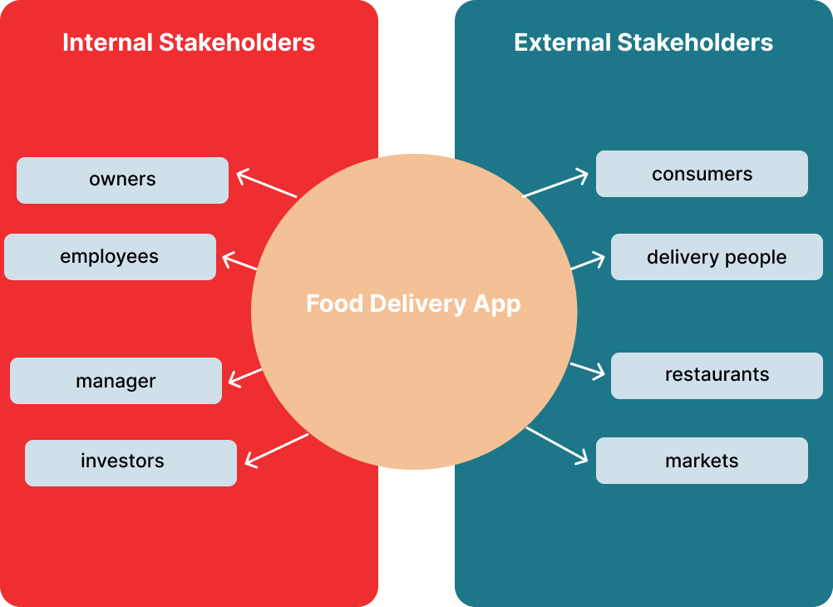

Slide 23
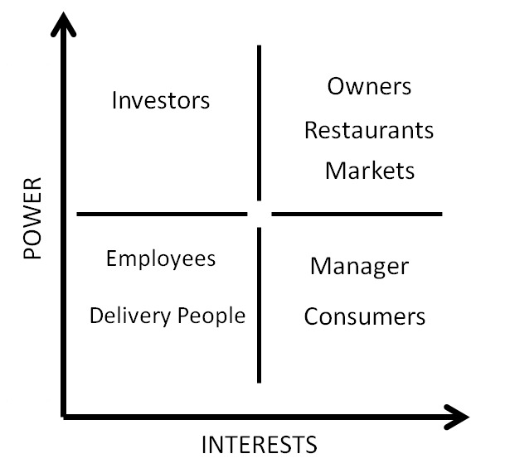
Power&Interest matrix based on the Stakeholders

Slide 24
MoSCoW
MoSCoW (Məcburi, İstəyən, Şərti, Qarşılıqlı arzu olunan) tələblər
Məcburi: İstifadəçilərə güvənli və sərfəli yemək çatdırma xidməti təklif etmək.
İstəyən: İstifadəçilərə fərqli məhsul seçimləri, fərqli restoranlar və mövcud yemək alətləri təklif etmək imkanı verilməlidir.
Şərti: İstifadəçilərə müxtəlif ödəniş variantları təklif etmək və təhlükəsizlik tədbirlərini təmin etmək üçün SSL şifrələnməsi ilə güvənli platform yaratmaq.
Qarşılıqlı arzu olunan: İstifadəçilərə müştərilərin geri bildirimini dəstəkləmək və yemək tələblərinə uyğun endirim və kampaniyalar təklif etmək.

Slide 25
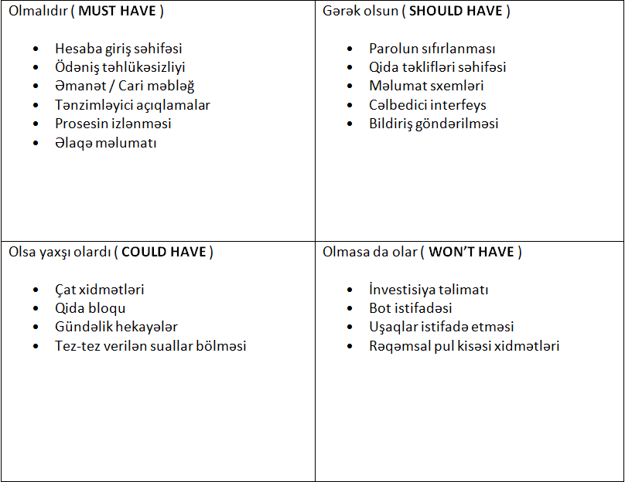
MOSCOW

Slide 26
SMART
Aşağıda SMART (Xüsusi, Müəyyən, Realist, Təyin edilmiş və Zamandan asılıdır) hədəflərini Azerbaycan dilində örnəklərlə izah edirəm:
1) Xüsusi (Specific):
- Bizim məqsədimiz, tərəfdaş restoranlarımızın dadını və xüsusiyyətlərini yüksək səviyyədə təqdim etməkdir. Məsələn, pizza restoranı ilə əməkdaşlıq edərək, ən çox sevdiyiniz pizzanı möhtəşəm tərkiblərlə təqdim edirik.
2) Müəyyən (Measurable):
- Mobil tətbiq vasitəsilə sifarişlərin sayını və dövriyyəsini izləyə bilirik. Məsələn, hər ay minimum 500 sifariş qəbul etmək və həftədə ən azı 95% müştərilərə tam vaxtında çatdırmaq üçün bir ölçüdür.
3) Realist (Attainable):
- Hədəflərimiz uğurlu və əlverişlidir. Məsələn, bir il ərzində şəbəkəmizi böyütmək üçün yeni restoranlarla əməkdaşlıq edə bilərik və əsas məhsul çeşidlərimizə 10% artım qazana bilərik.
4) Təyin edilmiş (Time-bound):
- Çatdırma vaxtını təyin etdik. Məsələn, sifariş qəbul etdikdən sonra maksimum 30 dəqiqəlik vaxt ərzində çatdırma təmin edirik.
5. Zamandan asılıdır (Time-based):
- Çatdırıcılara yolda təhlükəsiz və qısa yollar təklif edərək çatdırma vaxtını mümkün qədər azaltırıq. Məsələn, GPS ilə əlaqəli çatdırma təlimatları veririk və optimal marşrutları təyin edirik.
Bu SMART hədəflər, yemək çatdırma biznesimizin müştərilərimizə keyfiyyətli xidmət təqdim etmək və təşəkkür hissini artırmaq üçün bir təşəbbüsümüzü təmsil edir. Bu hədəflər bizə yolumuzu göstərəcək və bizə nailiyyətə doğru addımlar atmağa kömək edəcəkdir.

Slide 27
TƏŞƏKKÜRLƏR!!!

